Slide 1


PHÒNG GIÁO DỤC VÀ ĐÀO TẠO QUẬN LONG BIÊN
TRƯỜNG MẦM NON HOA SỮA
LĨNH VỰC PHÁT TRIỂN THẨM MỸ
Đề tài:
Dạy hát “ Con gà trống”
VĐTN: Tai ai tinh
Lớp nhà trẻ D1
Giáo viên: Vũ Thu Hằng
NĂM HỌC 2020 - 2021

Slide 2
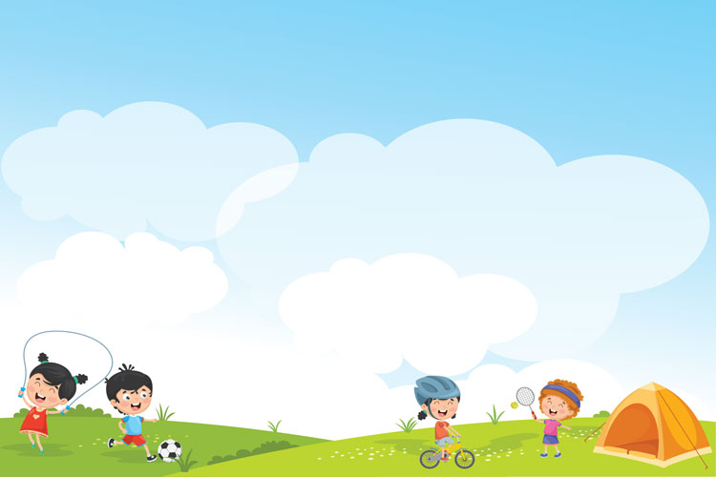
Dạy hát; Con gà trống

Slide 3

Trẻ hát theo nhạc

Slide 4

VĐTN: Tai Ai Tinh

